Slide 1

NÁZEV ŠKOLY: Střední odborné učiliště a Základní škola
AUTOR: Mgr. Marián Gossányi
NÁZEV: VY_32_INOVACE_16_ikona koš
TÉMA SADY: Práce se složkami, ikonami
DATUM: 10. 11. 2011
ČÍSLO PROJEKTU: CZ.1.07/1.4.00/21.0477
ANOTACE: Materiál je určen pro žáky 6. ročníku, praktické školy jako prezentace.

Slide 2
Ikona
Koš

Slide 3
Ikona síť nám slouží k přístupu na počítače, které tvoří síťové připojení a sdílení

Slide 4
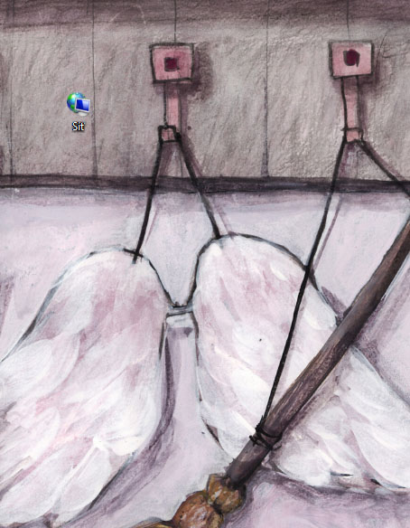
Ikona síť:
Levým tlačítkem myši rychle dvakrát po sobě klikneme na ikonu – síť
Otevře se nám dialogové okno s přístupem k síťovému připojení a sdílení

Slide 5
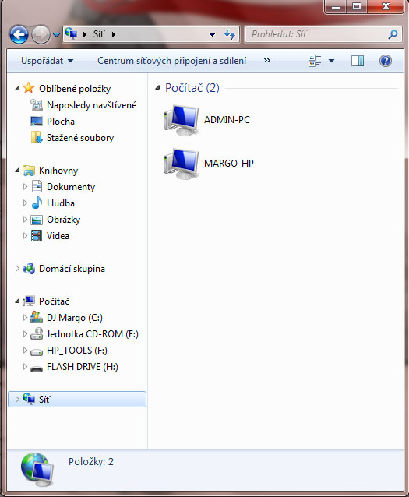
Ikona síť:
Počítače připojené k počítačové síti
Poklepáním na ikonu z některého z uvedených počítačů získáme přístup do sdílené složky

Slide 6
Použité zdroje:
vlastní zdroje

